Slide 1
第七章 动力学普遍定理
§7-1 动量定理
质点动量定理
质点的动量 mv
动量是矢量，它与质点的速度v方向相同，动量的单位是kg·m/s。
常力的冲量 I ＝ Ft
冲量是矢量，它的方向与力的方向相同。冲量的单位是N·s。
变力的元冲量 dI ＝ Fdt
在t₁～ t₂内的冲量

Slide 2
第七章 动力学普遍定理
质点的动量定理
设质量为m的质点M 在合力F 的作用下运动，其速度为v (如图）。根据动力学基本方程有
mv₁
z
I
mv₂
v
v₂
或
M
v₁
M₂
M₁
称为质点动量定理的微分形式，即质点动量的增量等于作用于质点上的力的元冲量。
a
O
F
y
x
时间t₁～ t₂内
称为质点动量定理的积分形式，即质点在某一时间间隔内动量的变化等于作用于质点上的力在此时间内的冲量。

Slide 3
第七章 动力学普遍定理
质点系的动量定理
设质点系由n个质点组成；其中某质点的质量为m_{i} 速度为v_{i}，作用于该质点上的力有外力 和质点系内各质点之间相互作用的力，即内力 。由质点动量定理，有
则将各质点的动量定理相加，可得
∑m_{i}v_{i}为质点系内各质点动量的矢量和，称为质点系的动量，并以 p表示

Slide 4
第七章 动力学普遍定理
因为存在ma_{C}=∑m_{i}a_{i}故有∑m_{i}v_{i} =mv_{C}，所以 p=mv_{C} ；又因为作用于质点系上的所有内力总是成对出现，且它们的大小相等、方向相反，所以内力的矢量和恒等于零
称为质点系动量定理的微分形式，即质点系动量对时间的导数等于作用于质点系的外力的矢量和。
时间t₁～ t₂内
称为质点系动量定理的积分形式，即在某一时间间隔内，质点系动量的改变量等于在这段时间内作用于质点系外力冲量的矢量和。

Slide 5
第七章 动力学普遍定理
动量定理微分形式的投影式
质点系动量守恒定律
当作用于质点系上外力的矢量和为零，或者某一方向的外力投影为零
p=∑m_{i}v_{i} =mv_{C}=常矢量
p_{x}=∑m_{i}v_{ix} =mv_{Cx}=常量

Slide 6
第七章 动力学普遍定理
例 设作用在活塞上的合力为F，按规律F＝0.4mg(1-kt)变化，其中m为活塞的质量，k=1.6s⁻¹。已知t_{l}=0，活塞的速度v₁=0.2m/s，方向沿水平向右。试求t₂=0.5s时活塞的速度。
解 以活塞为研究对象。已知作用在活塞上的合力F 随时间的变化规律及t₂、v₁，要求v₂，故采用积分形式的动量定理、取坐标轴Ox，向右为正
mv_{2x}- mv_{1x}=I_{x}

Slide 7
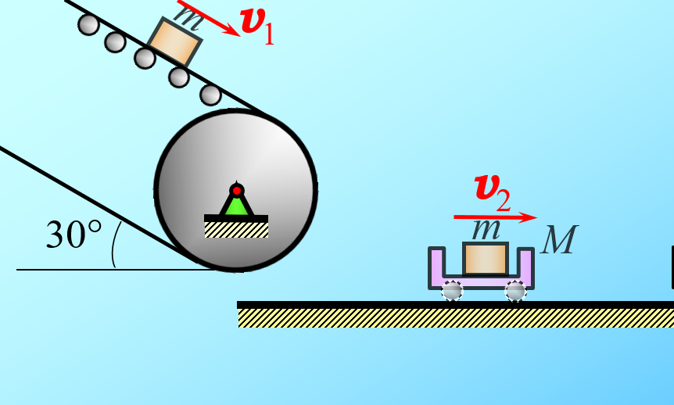
第七章 动力学普遍定理
例 有一质量m＝10kg的邮包从传送带上以速度v₁=3m/s沿斜面落入一邮车内，如图。已知邮车的质量M＝50kg，原处于静止。不计车与地面间的摩擦，求邮包落入车内后，车的速度v₂。
解 将邮包及邮车分别视为两质点，组成一质点系。由于作用于质点系上的外力在 x轴上投影的代数和等于零，即∑F_{x}^{(e)}=0，所以质点系的动量在 x 轴上的投影应保持常量，即
mv₁cos30°+0＝mv₂+Mv₂
得

Slide 8
第七章 动力学普遍定理
§7-2 动量矩定理
动量矩
z
质点对轴的动量矩
设有质点M，其质量为m，它在与轴z垂直的平面N内的速度为v，动量为mv，称质点的动量mv与质点速度v至z轴距离r的乘积为质点对固定轴z的动量矩，以M_{z}(mv)表示，即
O
mv
r
N
M
M_{z}(mv)=±mvr
方向：从 z 轴正向看，逆时针为正，反之为负

Slide 9
第七章 动力学普遍定理
质点系及刚体对轴的动量矩
设质点系由n个质点组成，称其中每一个质点对于固定轴z的动量矩的代数和为质点系对z轴的动量矩，记为L_{z}，即 L_{z}=∑M_{z}(m_{i}v_{i})
z
ω
m_{i}v_{i}
工程中，常需计算作定轴转动的刚体对固定轴的动量矩。设刚体以匀角速度ω 绕定轴转动，在刚体内任取一点M_{i}，质量为 m_{i}，至轴 z的距离为r_{i}，速度v_{i}的大小为r_{i}ω，对转轴 z 的动量矩为
M_{z}(m_{i}v_{i})= m_{i}v_{i}r_{i}= m_{i}r_{i}²ω
O
r_{i}
M_{i}
L_{z}=∑M_{z}(m_{i}v_{i})=ω∑m_{i}r_{i}² =J_{z}ω
J_{z}= ∑m_{i}r_{i}² 刚体对轴 z 的转动惯量

Slide 10
第七章 动力学普遍定理
质点动量矩定理
设在平面内有一质点M，此质点绕与平面N垂直的z轴作圆周运动。已知质点的质量为m，某瞬时的速度为v，加速度为a，其动量为mv 。
z
a
mv
R
O
F_{n}
F
N
F_{τ}
M
F_{τ}＝ma_{τ}
质点对于某一固定轴的动量矩对于时间的导数，等于作用在质点上的力对于同一轴之矩。这就是质点的动量矩定理。

Slide 11
第七章 动力学普遍定理
质点系动量矩定理
设质点系由n个质点组成，取其中任一质点M_{i}，此质点的动量为m_{i}v_{i}，作用在该质点上内力的合力为 ，外力的合力为 。由前述质点动量矩定理有
由于质点间相互作用的内力总是成对出现，它们对z 轴力矩的代数和恒为零

Slide 12
第七章 动力学普遍定理
质点系对于某一固定轴的动量矩对于时间的导数，等于质点系所有外力对于同一轴之矩的代数和。这就是质点系的动量矩定理
质点系动量矩守恒定理
若作用在质点系上的外力对某固定轴之矩的代数和为零，
L_{z}=∑M_{z}(m_{i}v_{i})=常量

Slide 13
第七章 动力学普遍定理
刚体绕定轴转动的动力学方程
定轴转动刚体上主动力：
约束力：
动量矩定理有
F_{N1}
z
F₁
ω
F_{i}
O
F₂
F_{N2}
或
—— 刚体绕定轴转动微分方程，它表明刚体绕定轴转动时，刚体对转轴的转动惯量与其角加速度的乘积，等于作用在刚体上所有外力对转轴力矩的代数和。

Slide 14
第七章 动力学普遍定理
例 图示提升装置中，已知滚筒直径d，它对转轴的转动惯量为J，作用于滚筒上的主动转矩为T，被提升重物的质量为m。求重物上升的加速度。（用动量矩定理求解）
F_{y}
T
O
F_{x}
解 取滚筒与重物组成的质点系为研究对象。作用于质点系上的外力有转矩T、滚筒重力G、重力为mg以及轴承O处的约束反力F_{x}、F_{y}。
设某瞬时滚筒转动的角速度为ω，则重物上升的速度v=ωd/2。整个系统对转轴O的动量矩为
L=Jω+mvd/2= Jω+mωd²/4
由质点系动量矩定理
G
mg

Slide 15
第七章 动力学普遍定理
F_{y}
T
O
F_{x}
G
滚筒角加速度为
mg
重物上升的加速度等于滚筒边缘上任意一点的切向加速度，故

Slide 16
第七章 动力学普遍定理
z
例 图示的调速器中，长为2a的水平杆AB与铅垂轴固连，并绕z轴转动。其两端用铰链与长为 l的细杆 AC、BD相连，细杆端部各有一重力为G的球。起初两球用线相连，杆AC、BD位于铅垂位置。 当机构以角速度ω₀绕铅直轴转动时，线被拉断。此后，杆AC、BD各与铅垂线成θ角。若不计各杆重力，且此时转轴不受外力矩作用，求此系统的角速度ω。
A
B
ω₀
C
D
G
G
z
A
B
ω
θ
θ
C
D
G
G

Slide 17
第七章 动力学普遍定理
z
解 将整个调速器视为质点系，其所受外力有小球的重力及轴承处的约束反力，这些力对转轴之矩均为零。由质点系动量矩守恒定律知，绳拉断前后系统对z轴的动量矩不变。
A
B
ω₀
绳拉断前系统的动量矩为：
C
D
G
G
z
绳拉断后系统的动量矩为：
绳拉断后系统的角速度：
B
A
ω
θ
θ
由L_{z}= L'_{z}得
C
D
G
G

Slide 18
第七章 动力学普遍定理
转动惯量
刚体绕定轴z的转动惯量为 J_{z}= ∑m_{i}r_{i}²，它表明了刚体绕定轴z的转动时的惯性大小。从转动惯量的公式可见，影响其大小的有两个因素，一个是它的质量大小，另一个是这些质量对转轴的分布状况，后一个因素具体反映在刚体的形状及其与转轴的相对位置上。

Slide 19
第七章 动力学普遍定理
均质等截面细直杆绕其形心轴的转动惯量
设有等截面细直杆，如图。其质量为m，长为l。求它对过形心之轴的转动惯量。
z
A
B
C
l/2
x
dx
l

Slide 20
第七章 动力学普遍定理
均质圆板绕圆心轴的转动惯量
设有均质圆板，如图。其质量为m，半径为R。求它对圆心轴之转动惯量。在圆板上取任意半径ρ 处厚为dρ之圆环为微元。由于圆板为均质，故有
dρ
ρ
O
R

Slide 21
第七章 动力学普遍定理
回转半径（惯性半径）
工程中有时也把转动惯量写成刚体的总质量m与当量长度ρ_{z}的平方乘积形式，即
J_{z}=mρ_{z}²
ρ_{z} 称为刚体对于轴的回转半径。它是假想把刚体的质量集中于距转轴为ρ_{z} 的质点上，则此质点对于z 轴的转动惯量等于原来刚体对于z轴的转动惯量。

Slide 22
第七章 动力学普遍定理
平行轴定理
工程手册一般给出刚体对通过质心轴的转动惯量。在工程中，有时需要确定刚体对不通过质心轴的转动惯量，例如求等截面直杆AB对通过杆端A点上的横轴 z' 的转动惯量，这就需要利用如下转动惯量的平行轴定理：
刚体对于任一轴 z' 的转动惯量，等于与此轴平行的质心轴的转动惯量J_{z}，加上刚体的质量与z' 轴到质心轴 z 的距离d 平方的乘积，即

Slide 23
第七章 动力学普遍定理
例 求图中等截面直杆AB对轴z'的转动惯量及对z' 轴之回转半径ρ_{z'}。
解 以设等截面直杆的质量为m，直杆对质心轴的转动惯量J_{z}=ml²/12。根据转动惯量的平行移轴定理，直杆AB对z' 轴的转动惯量为
J_{z'} = J_{z}+md²
= ml²/12+ m(l/2)²= ml²/3
z'
z
A
B
C
l/2
l
要求记住三个转动惯量
（1）均质圆盘对盘心轴的转动惯量 mR²/2
（2）均质均质细直杆对一端的转动惯量 ml²/3
（3）均质细直杆对中心轴的转动惯量 ml²/12

Slide 24
第七章 动力学普遍定理
§7-3 刚体绕定轴转动的动力学方程
力的功
常力在直线运动中的功
设有质点M，在常力F作用下使质点上力的作用点M_{l}到M₂有一位移s，则力F所作的功为
W＝Fscosα 或 W＝F·s 功是代数量 J（焦耳）
v
F
F
F
F
α
α
α
α
M₁
M
M₂
M₁
s

Slide 25
第七章 动力学普遍定理
§7-4 动能定理
力的功
常力在直线运动中的功
设有质点M，在常力F作用下使质点上力的作用点M_{l}到M₂有一位移s，则力F所作的功为
W＝Fscosα 或 W＝F·s 功是代数量 J（焦耳）
v
F
F
F
F
α
α
α
α
M₁
M
M₂
M₁
s

Slide 26
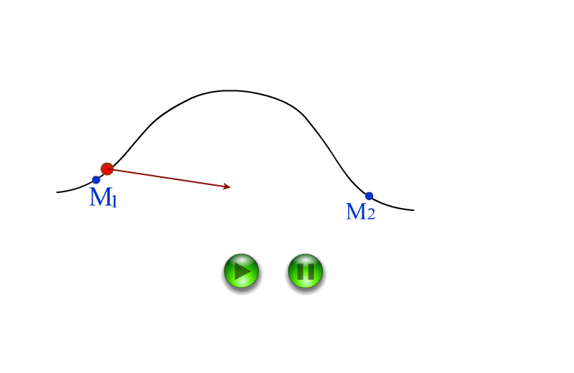
第七章 动力学普遍定理
变力在曲线运动中的功
设有质点M在变力F作用下沿曲线M₁到M₂如图所示，求变力F 在路程M₁M₂中所作的功。
由于F是变力，因此把M₁M₂分成无数微小的段。在微小弧段ds上，力F可近似地看成常力， ds也近似为直线，力在微小弧段ds中的元功为
δW=Fcosα·ds
z
F_{τ}
M
v
ds
v₁
dr
M₂
M₁
r
a
z
F
O
α 是力 F与轨迹切向之夹角。
y
x
x
y

Slide 27
第七章 动力学普遍定理
当ds足够小时，ds＝|dr| ，其中dr是与ds相对应的微小位移，元功可表示为矢量积
δW=F·dr
z
F_{τ}
M
v
ds
v₁
dr
M₂
M₁
F = F_{x}i+F_{y}j+F_{z}k
dr=dxi+dyj+dzk
δW=F_{x}dx+F_{y}dy+F_{z}dz
r
a
z
F
O
x
y
x
y
变力F 在M₁M₂路程上的总功

Slide 28
第七章 动力学普遍定理
合力的功
若质点M受力系F₁，F₂，……，F_{n}作用，其合力为F_{R}，即F_{R}＝F₁＋F₂+…+ F_{n}，于是质点M 在合力F_{R}作用下沿曲线M₁M₂路程中的总功为
在任一路程中，作用于质点上合力的功等于各分力在同一路程中所作功的代数和。

Slide 29
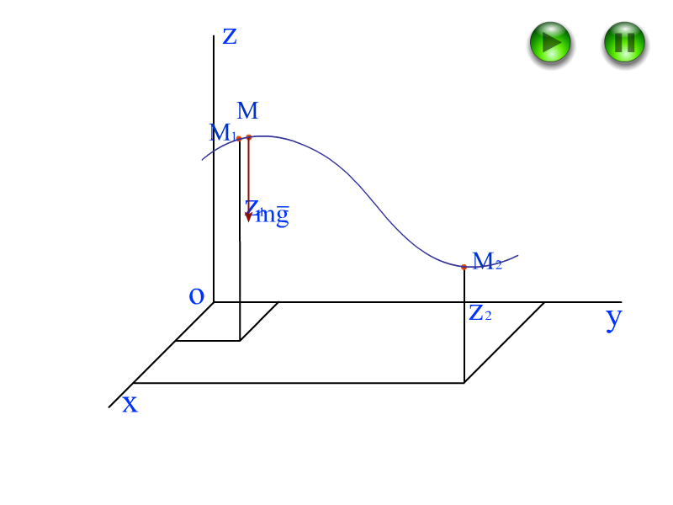
第七章 动力学普遍定理
几种常见力的功
（1）重力的功
质点
质点系
由于
得
重力的功只与始、末位置有关，与路径无关。

Slide 30
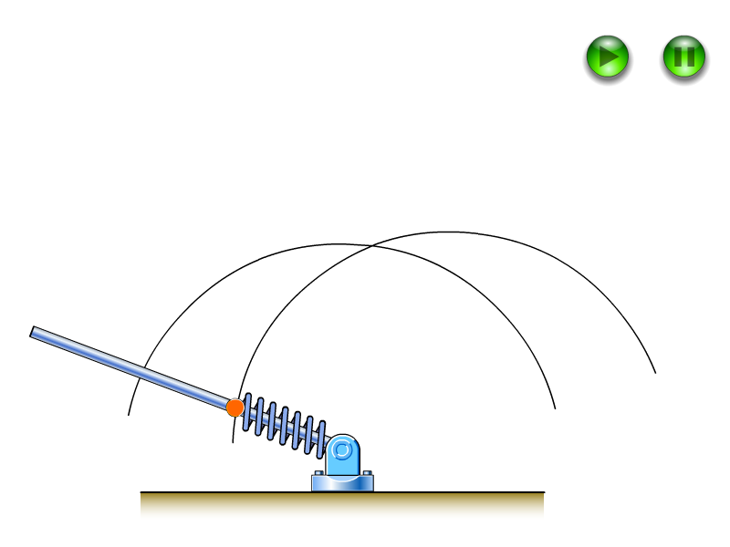
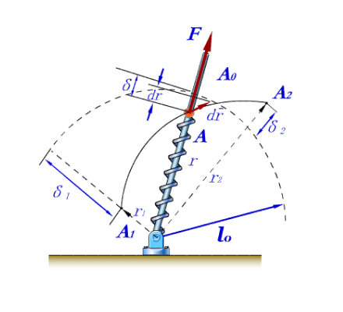
第七章 动力学普遍定理
（2）弹性力的功
弹性力
弹簧刚度系数 k
弹性力的功为
因
得
式中
弹性力的功也与路径无关。

Slide 31
第七章 动力学普遍定理
（3）动摩擦力的功
当质点受动摩擦力作用由M₁运动到M₂时，由于动摩擦力的方向总是与质点运动的方向相反，根据摩擦定律，F'＝f F_{N}，所以在一般情况下，动摩擦力的功为负，其大小与质点的运动路径有关，即

Slide 32
第七章 动力学普遍定理
（4）作用于定轴转动刚物体上力的功
设定轴转动刚体上M点处有一个力F，求刚体转动时力F所作的功。此力可分解为三个分力，F_{z}平行于z轴，F_{r}为垂直于转轴的径向力，F_{τ}为切于M点圆周运动路径的切向力。
z
F
F_{z}
ω
F_{τ}
O
r
设刚体转动dϕ角，则M点的路径ds＝rdϕ ，r为M点离转轴的距离。由于F_{r}与F_{z}均垂直于ds不作功，故力F在ds上的元功为
dϕ
F_{r}
ds
δW＝F_{τ}ds＝F_{τ}rdϕ＝M_{z} dϕ

Slide 33
第七章 动力学普遍定理
当刚体从转角ϕ₁到ϕ₂时，力F所作的功为
z
F
F_{z}
若力矩M_{z}为常量时，有
ω
F_{τ}
O
r
作用于定轴转动刚体上常力矩的功，等于力矩与转角大小的乘积。当力矩与转角转向一致时，功取正值；相反时，功取负值。
dϕ
F_{r}
ds

Slide 34
第七章 动力学普遍定理
（5）内力的功
质点系中两质点间的距离不一定保持不变，因此其内力功的总和一般不一定为零。例如汽车的汽缸，由于缸体与活塞的位移不一，因此，缸内燃气压力是作功的。但对于刚体，由速度投影定理可知， v_{A}cosα_{A}-v_{B}cosα_{B}＝0，因此δW＝0，即刚体内力的功之和等于零。

Slide 35
第七章 动力学普遍定理
（6）理想约束其约束反力的功为零
在许多理想情况下，约束反力的功(或功之和)等于零，合乎上述条件约束称为理想约束。所谓理想约束在本书范围内即为静力学中已介绍过的不计摩擦的约束。
另外，作纯滚动的轮子对作用于轮子上轮、地接触点的滑动摩擦力来说，因该点为瞬心，其速为零，任何瞬时无微位移，故其功为零。但若计滚阻力矩则因有转角，它是作功的。

Slide 36
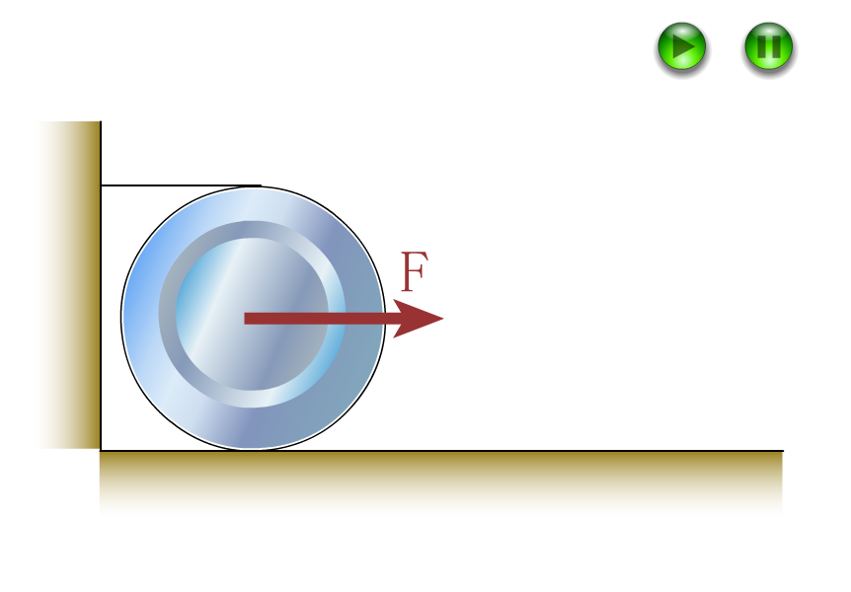
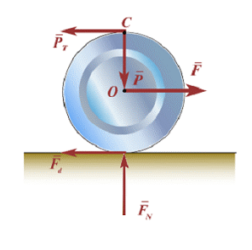
第七章 动力学普遍定理
例 均质圆盘R，m，F=常量，且很大，使O向右运动，滑动摩擦系数 f，初静止。求：O走过S路程时力的功。
解 对均质圆盘受力分析，各个力所作的功
摩檫力F_{d}所做的功
水平拉力F所做的功

Slide 37
第七章 动力学普遍定理
动能
质点的动能
设质量为m的质点，某瞬时的速度为v，则质点质量与其速度平方乘积的一半，称为质点在该瞬时的动能，以E_{k}表示
质点系的动能
质点系内各质点动能的总和称为质点系的动能。设质点系由n个质点组成，其中第i个质点的质量为m_{i}，瞬时速度为v_{i}，质点系的动能为

Slide 38
第七章 动力学普遍定理
（1）平移刚体的动能
刚体平动时，其内各质点的瞬时速度都相同，等于刚体的质量m与其质心速度平方乘积的一半。
（2）刚体定轴转动时的动能
刚体刚体绕固定轴z转动，角速度为ω，任一质点的质点的质量为m_{i}，离z轴的距离为r_{i} ，速度v_{i}=r_{i}ω，则刚体的动能为

Slide 39
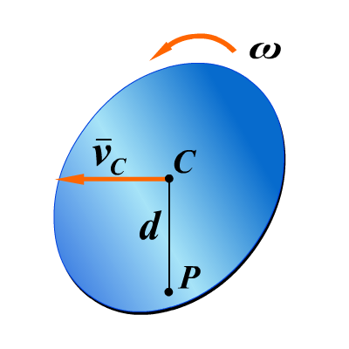
第七章 动力学普遍定理
（3）刚体作平面运动时的动能
设作平面运动的刚体的质量为m，在某瞬时的速度瞬心为P，质心为C，角速度为ω，此时可视刚体绕瞬心轴转动，则刚体的动能为
取通过质心C并与瞬心轴平行的轴，刚体对质心轴的转动惯量为J_{C}，两轴距离为r_{C}，由平行移轴定理有
刚体作平面运动时的动能，等于随质心平动的动能与相对于质心转动的动能之和。

Slide 40
第七章 动力学普遍定理
例 质量为m的滚子A在倾角为α的斜面作纯滚动，滚子借绳子跨过质量为m滑轮B连接质量为m₁的物体，如图。滚子与滑轮质量相等，半径相同为r，皆为均质圆盘。此瞬时物体的速度为v，绳不可伸长，质量不计，求系统的动能。
B
A
m
v
C
α
解 取系统为研究对象，其中重物平动，滑轮定轴转动，滚子作平面运动，系统的动能为
m₁
根据运动学关系 v_{C}＝v，v_{C}＝rω

Slide 41
第七章 动力学普遍定理
例 均质细长杆长为l， 质量为m，与水平面夹角α＝30°。已知端点B的瞬时速度为v_{B}，如图。求杆AB的动能。
A
解 杆作平运动，瞬时速度中心为P，杆的角速度为ω=v_{B}/P_{B}=2v_{B}/l，其质心速度为v_{C}=ωl/2=v_{B}，则杆的动能为
30°
v_{B}
B
A
P
v_{A}
C
v_{C}
30°
v_{B}
B

Slide 42
第七章 动力学普遍定理
动能定理
质点的动能定理
设质量为m的质点M 在力F作用下作曲线运动，由M₁运动到M₂速度由v₁变为v₂，由运动学基本方程，有
或
等式两边分别标量积dr，得
由于
质点动能定理的微分形式

Slide 43
第七章 动力学普遍定理
对 沿曲线M₁M₂积分
质点动能定理的积分形式
在动能定理中，包含质点的速度、运动的路程和力，可用来求解与质点速度、路程有关的问题，也可用来求解加速度的问题。它是标量方程，求解动力学问题时可回避矢量运算，故比较方便。

Slide 44
第七章 动力学普遍定理
例 为测定车辆运动阻力系数K（K为运动阻力F与正压力之比），将车辆从斜面A处无初速度地任其自滑。车辆滑到水平面后继续运行到C处停止。如已知斜面长度为l，高度为h，斜面（在水平面上）的投影长度为s'，水平面上车辆的运行距离为s，如图。求车辆运动时的阻力系数K值。
s'
W
A
l
F
F_{N}
h
W
W
s
C
F
B
F_{N}
F_{N}

Slide 45
第七章 动力学普遍定理
解 由车辆由静止开始，E_{k1}＝0，运行到C处停止，末动能E_{k2}＝0。运行中受到重力W、法向反力F_{N}和摩擦力(运行阻力)F的作用。
根据动能定理，有
0-0＝Wh-KWcosαl-KWs
Wh-KWs'-KWs＝0

Slide 46
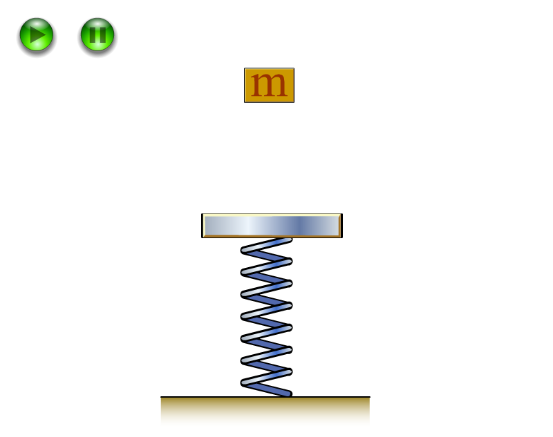
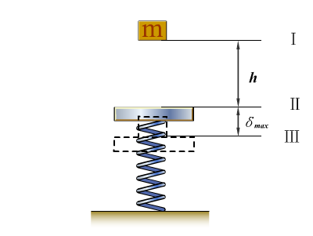
第七章 动力学普遍定理
例 已知质量块质量为m，从距离平台搞h的位置静止释放，平台固结在刚度系数为k的弹簧上，平台质量忽略不计，求平台由初始位置下沉的最大距离δ_{max}。
解 质量块初始动能E_{k1}＝0，弹簧变形最大时质量块静止，末动能E_{k2}＝0。运行中受到重力W、弹簧弹性力作用

Slide 47
第七章 动力学普遍定理
质点系的动能定理
将质点动能定理推广到质点系。设质点系由n个质点组成，其中第i个质点的质量为m_{i}，瞬时速度为v_{i}，
求和
或
质点系动能定理的微分形式
在理想约束情况下，质点系的动能在任一路程的变化，等于作用在质点系上所有主动力在同一路程中所做功的代数和。
积分
质点系动能定理的积分形式

Slide 48
第七章 动力学普遍定理
例 质量为m的滚子A在倾角为α的斜面作纯滚动，滚子借绳子跨过滑轮B连接质量为m₁的物体，如图。滚子与滑轮质量相等，半径相同为r，皆为均质圆盘。求系统由静止开始到重物下降h高度时的速度和加速度。
F_{y}
B
F_{x}
mg
v
解 系统受力包括各物体的重力、轴承的约束力以及斜面对滚子的法向反力及摩擦力。在理想约束情况下，约束反力的功为零，系统只有重物及滚子的重力作功，总功为
mg
F
α
F_{N}
h
W
W
质点系动能定理

Slide 49
第七章 动力学普遍定理
求得速度
将动能定理两边对时间t求一阶导数，得
求得加速度

Slide 50
第七章 动力学普遍定理
例 曲柄连杆机构如图。已知曲柄OA=r，连杆AB=4r，C为连杆之质心，在曲柄上作用一不变转矩T。曲柄和连杆皆为均质杆，质量分别为m₁和m₂。曲柄开始时静止且在水平向右的位置。不计滑块的质量和各处的摩擦，求曲柄转过一周时的角速度。
解 取曲柄连杆机构为研究对象，初瞬时系统静止，E_{k1}=0。当曲柄转过一周后，连杆的速度瞬心在B点，其速度分布如图。此时系统动能为
A
C
T
O
B
v_{A}
v_{C}
ω₁
T
O
B
式中 J_{O}＝m₁r²/3; J_{C}＝m₂(4r)²/12＝4m₂r²/3
v_{C}=v_{A}/2=rω₁/2;ω₂=v_{A}/(4r)=rω₁/(4r)=ω₁/4
A
C

Slide 51
第七章 动力学普遍定理
曲柄转过一周，重力的功为零，转矩的功为2πT，代入动能定理，有
A
C
T
O
B
v_{A}
v_{C}
求得角速度
ω₁
T
O
B
A
C

Slide 52
第七章 动力学普遍定理
课后作业：7-6 、7-8(2) 、7-10 、7-13 、7-24 、7-27

